Slide 1

МООС-ыг уламжлалт сургалттай харьцуулсан судалгаа
Ц.Нямсүрэн, Ч.Мягмаргармаа
Мэдээлэл зүйн тэнхим
Математик Байгалийн ухааны сургууль

Slide 2

MOOC гэж юу вэ?
Зарим курсууд нь 10000-100000 суралцагчидтай
Massive - маш олон тооны суралцагчидтай
Open = Хэн ч бүртгүүлж болох нээлттэй, үнэгүй
Online - чат, видео хичээл, хэлэлцүүлэг, онлайн
интерактив материалууд бүхий бүх л талаараа онлайн явагддаг
Course - Тодорхой хугацааны туршид явагддаг, үнэлгээтэй, багшийн зөвлөгөө авах, сертификат авах боломжтой
Сертификат авах бол нэмэлт төлбөртэй
Notes:
Энэ нь видео курс болон вэбэд суурилсан зайн сургалтын хөгжилд үндэслэн гарч ирсэн ба боловсролын хувьсалд тэргүүлж байгаа бөгөөд боловсролын удирдлага, багшлах арга зүй, курс хичээл зохион байгуулах, сургалтын горим зэрэгт өөрчлөлт шинэчлэлт, хувьсал авч ирснээрээ багш сурган хүмүүжүүлэгч нарын анхаарлыг маш хүчтэй татах болсон.
Одоогийн байдлаар 56 сая гаруй оюутан MOOC-н видео хичээлийг үзсэн бөгөөд сар бүр 600 гаруй оюутан MOOC курсэд шинээр бүртгүүлж байгаа гэсэн судалгаа байна. Ер нь MOOC-н өсөлт нь зөвхөн мэдээллийн технологийн салбарт ч бус, дээд боловсролд ихээхэн анхаарал татаж байгаа юм. Иймдээ ч Стэнфордын их сургуулийн захирал Жон Хиннис үүнийг “дижитал цунами” гэж нэрлэсэн.

Slide 3

MOOC курсын бүтэц
Notes:
Олон тооны богино хэмжээний видео хичээл
Багшийн ярьж буй дүрс
Дасгал ажиллаж байгаа байдал
Зарим нэгэн туршилт
Хичээл тайлбарлаж буй презентаци
Санал солилцох хэлэлцүүлгийн форум
Онлайн үйл ажиллагаанууд
Даалгавар, үнэлгээнүүд
Даалгавар, тайлбар зөвлөмж нь дараах байдалтай.
Олон сонголт бүхий
Хянах боломжтой
Өөрийгөө үнэлэх боломжтой
Сургалтын дизайн болон сургалтын анализийг гол болгосон
Гол ач холбогдол нь бие даан суралцах, өөрийгөө хөгжүүлэх чадвартай оюутнууд

Slide 4

MOOC –н давуу болон сул тал
Үнэгүй
Албан бус сургалт
Компьютер + интернет
интерактив загвартай.
Notes:
Ихэнхи МООС нь үнэгүй
Оюутнуудын өөрсдийн хүсэл сонирхол дээр тулгуурлан явагддаг албан бус сургалт
Компьютер болон интернетээс өөр тийм ч их зүйл хэрэг болохгүй.
Оюутнууд өөрийн хийсэн зүйлийг бусдад түгээж, бусдын хийсэн ажилд зөвлөгөө өгч, мөн өөрийн хийсэн зүйлдээ зөвлөгөө авах боломжтой интерактив загвартай.

Slide 5
Судалгааны зорилго
МООС сургалт болон уламжлалт сургалтыг харьцуулах
          Багшлахуйн үйл
          Суралцахуйн үйл
          Орчин
- Цаашид МООС сургалтыг ямар хэлбэр, арга замаар хэрэгжүүлэх, юун дээр анхаарах ёстойг судлан тогтоох

Slide 6

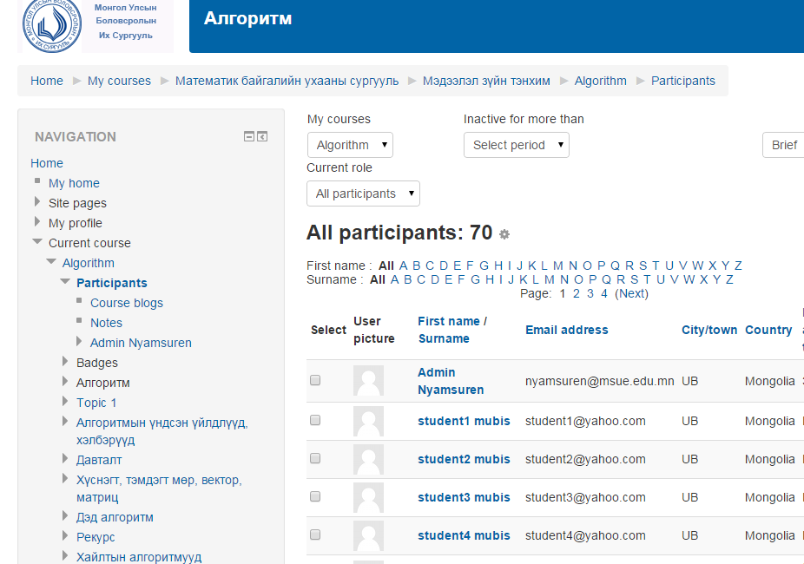
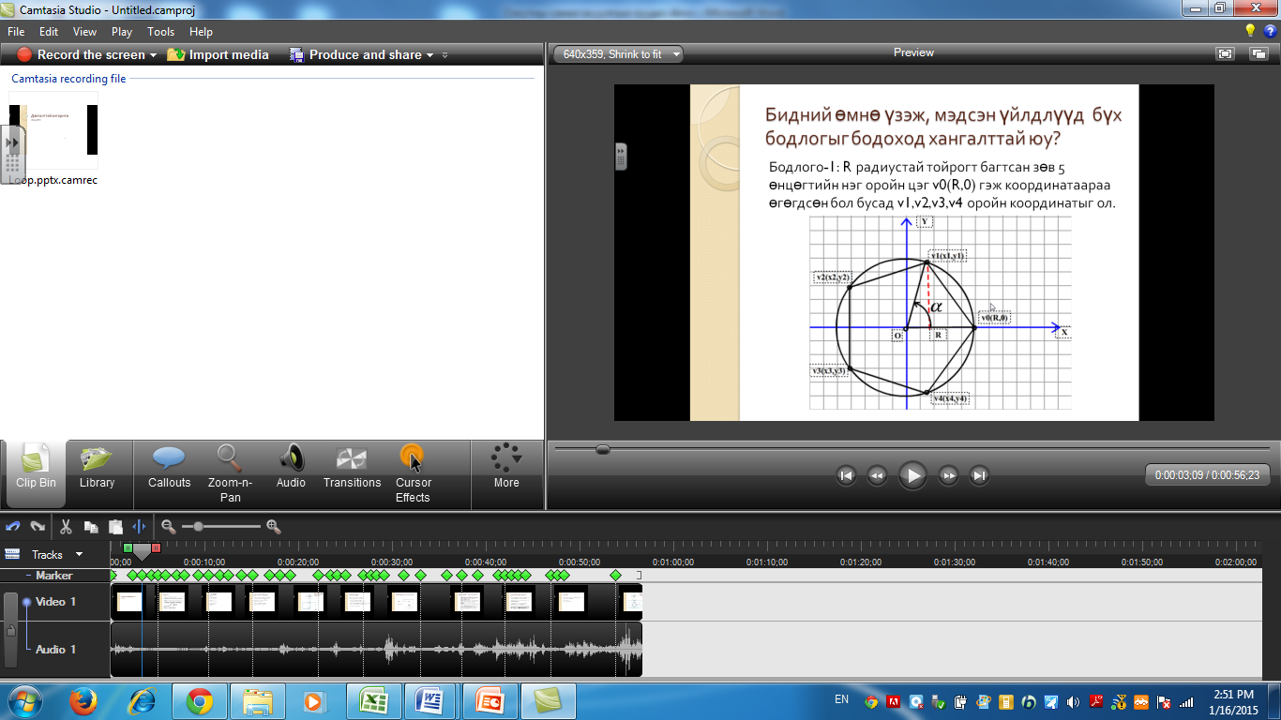
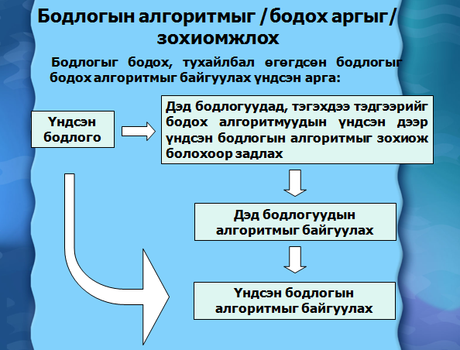
Судалгаа
Алгоритм программчлалын хичээлийн цахим хувилбар, видео хичээлийг 2014 оны сүүл гэхэд бэлтгэж дуусаад, 2015 оны 1 сард Moodle-д байрлуулж, 2015 оны 1 сарын 26-нд хичээл эхэлсэн. Курст математик багц хөтөлбөрөөр суралцаж байгаа 70 оюутан бүртгүүлсэн ба бүгд курсыг судалсан. Суралцагчид хэлэлцүүлэгт маш идэвхитэй оролцож байнга асуулт тавьж байлаа. Курсын 6 долоо хоногийн хугацаанд багш сурагчид нийт 300 пост бичсэн байна. Курс 2015 оны 3 сарын 6 нд дууссан ба курсын төгсгөлд суралцагчид MOOC ба хичээлийн агуулгад маш эерэг хандлагатай байсан юм.
Алгоритм программчлалын хичээлийг их сургуулийн уламжлалт сургалтаар зааж ирсэн туршлагатаа тулгуурлан дараах харьцуулсан дүгнэлтийг хийлээ.
http://moodle.msue.edu.mn

Slide 7

MOOC курсыг их сургуулийн уламжлалт сургалт, богино хугацааны мэргэжил дээшлүүлэх сургалтуудтай харьцуулсан нь
  Багшлахуйн үйл
  Суралцахуйн үйл
  Орчин

Slide 8
Багшлахуйн үйлийн хувьд:
Үзүүлэлт | Уламжлалт сургалт | Мэргэжил дээшлүүлэх богино сургалт | MOOC
Курсын материал бэлтгэх зардал | Дунд зэрэг | Дунд зэрэг | Дунд зэрэг
Курсыг удирдан явуулах үеийн зардал | Өндөр | Өндөр | Бага
Жигд бус түвшний суралцагчидтай ажиллах боломж | Хүндрэлтэй/ боломжтой | Хүндрэлтэй | Боломжтой
Курсыг олон суралцагчид шууд хүргэх боломж | Бага | Бага | Өндөр
Суралцагчдыг багаар ажиллуулах | Боломжтой | Боломжтой | Хялбар биш

Slide 9
Суралцахуйн үйлийн хувьд:
Үзүүлэлт | Уламжлалт сургалт | Мэргэжил дээшлүүлэх богино сургалт | MOOC
Багш суралцагчийн харилцаа | Шууд | Шууд | Онлайн
Суралцагчийн сахилга бат/идэвхи | Дунд зэрэг | Дунд зэрэг | Өндөр
Цагийн багтаамж-өөрөө мэдлэг бүтээх боломж | Дунд | Бага | Өндөр
Гэрийн даалгавар хийж өөрийгөө хөгжүүлэх боломж | Боломжтой | Ихэвчлэн боломжгүй | Боломжтой
Багаар ажиллах боломж | Боломжтой | Боломжтой | Боломжтой

Slide 10
Орчин
Үзүүлэлт | Уламжлалт сургалт | Мэргэжил дээшлүүлэх богино сургалт | MOOC
Туршилтын ажил хийх боломж | Боломжтой | Боломжтой ч хугацааны хувьд хүндрэлтэй | Боломжтой
Суралцагчдын олж авсан мэдлэгт бодитой үнэлгээ хийх боломж | Өргөн боломжтой | Хүндрэлтэй | Боломжтой
Шалгалтын үеэр хуулах магадлал | Магадгүй | Магадгүй | Өндөр
Багаар ажиллах орчин | Боломжтой | Боломжтой | Хялбар биш
Байр унааны зардал | Магадгүй өндөр | Магадгүй өндөр | Байхгүй

Slide 11
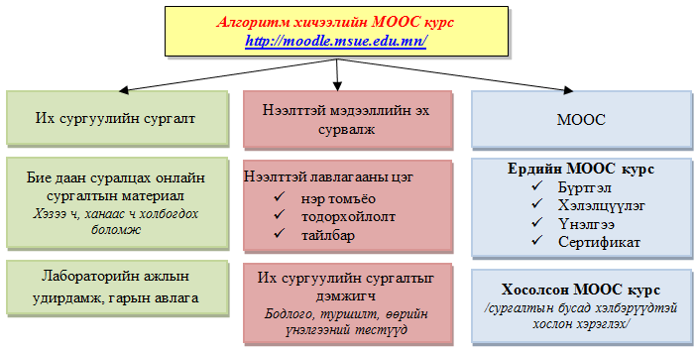
MOOC курсын материалуудыг хэрэглэх боломжууд

Slide 12
Дүгнэлт
Технологийн дэвшил, мэдээллийн хуртээмжтэй байдал нь боловсролын шинэ загварыг хэрэгжүүлэх боломжийг бүрдүүлж байгаа төдийгүй олон нийтэд зориулсан, нээлттэй онлайн сургалтын томоохон платформууд гарч ирснээр дэлхийн алдартай их сургуулийн шилдэг эрдэмтэд сургалтын агуулгаа дэлхий даяар нээлттэй тавьж сургалт явуулдаг болж байгаа нь MOOC сургалтын үндсэн зорилго юм.
Алгоритм хичээлийг Мэдээлэл зүйн багшийн ангид уламжлалт хэлбэрээр зааж ирсэн туршлага болон MOOC курс зохион байгуулан заасан үр дүндээ үндэслэн MOOC -ийг их дээд сургуулийн бакалаврын түвшний сургалттай өрсөлдүүлэх шаардлагагүй гэж үзэж байна.
Харин бүх шатны сургалтын хувьд нэмэлт модуль байдлаар оруулбал сургалтын чанарт сайнаар нөлөөлөхөөр байна. Тухайлбал, мэргэжил дээшлүүлэх, дадлагажих богино хугацааны сургалтуудад MOOC курсыг хэрэглэх нь уламжлалт танхимын сургалтаас илүү үр дүнтэй байна. Түүнчлэн MOOC курсын онлайн материалуудыг уламжлалт сургалтыг дэмжих материал болгож хэрэглэх боломжтой юм.

Slide 13
Дүгнэлт
Судалгаанаас үзэхэд, тест болон хэлэлцүүлэгтэй, эргэх холбоо сайтай тул бусад онлайн сургалтуудаас чанартай бөгөөд олон тооны MOOC курсуудыг нэгтгэн сан үүсгээд, Бүх Нийтийн Боловсрол, Насан туршийн Боловсрол, Албан бус Сургалтуудад ашиглах нь зардал багатай, сургалт чанартай болох үр дүнтэй. Харин их сургуулиудын одоогийн нөхцөлд нэмэлт хичээл, бататгах хичээлүүдийг MOOC курс байдлаар бэлтгэж оюутнуудад хүргэвэл сурлагын чанарт сайнаар нөлөөлөх боломжтой гэж үзэж байна.

Slide 14
Ашигласан материалын жагсаалт
Pappano L (2012) The year of the MOOC. The New York Times Nov 2, 2012
Coursera Inc. (2014) https://www.coursera.org/. Accessed 2 Jan 2015
edX Inc. (2014) https://www.edx.org/. Accessed 2 Jan 2015
Ivo Leito & Irja Helm, Using MOOCs for teaching analytical chemistry: experience at University of Tartu, Springer-Verlag Berlin Heidelberg, 2015
Piao Chengri, Baek Youngkyun, MOOC’s Impact on Chinese higher education,Smart education and teacher education in Digital Era, Nov 4, 2014
Carlos Alario-Hoyos, Mar Pérez-Sanagustínm, Proposal for a Conceptual Framework for Educators to Describe and Design MOOCs, Journal of Universal Computer Science, vol. 20, no. 1 (2014), 6-23
Kolowich.S, TheProfessorsWhoMake the MOOCs,TheChronicles of Higher Education,2013
Guàrdia,L., Maina, M., Sangrà,A. “MOOC DesignPrinciples.A PedagogicalApproachfromLearner’sPerspective”,eLearningPapers,In-depth,33,4(2013), 1-7
Martin Dougiamas, Why a Moodle MOOC? https://learn.moodle.net/mod/page/view.php?id=50

Slide 15
Анхаарал тавьсанд баярлалаа

